Slide 1

CAO ĐẲNG CÔNG NGHỆ BÁCH KHOA HÀ NỘI
KHOA CÔNG NGHỆ THÔNG TIN
Báo cáo môn thực tập chuyên đề
XÂY DỰNG WEBSITE BÁN HÀNG NÔNG SẢN
Giáo viên hướng dẫn:
Nguyễn Hoài Linh
Nhóm thực hiện: Nhóm 2
Trần Minh Hòa -2309620169
Phạm Đức Chí - 2309620164
Lê Văn Toàn – 2309620318

Slide 2
Nội dung báo cáo
1. Đặt vấn đề
2. Phân tích thiết kế hệ thống
3. Sản phẩm đã làm
4. Kết quả
XÂY DỰNG WEBSITE BÁN HÀNG NÔNG SẢN

Slide 3

Nội dung báo cáo
1. Đặt vấn đề
Trong thời đại công nghệ 4.0, việc áp dụng công nghệ vào kinh doanh không chỉ là xu hướng mà còn là nhu cầu cấp thiết để nâng cao năng lực cạnh tranh và mở rộng thị trường. Đặc biệt, ngành nông sản – với những sản phẩm mang giá trị thiên nhiên, chất lượng cao và gắn liền với đời sống – cũng đang chuyển mình mạnh mẽ để tiếp cận gần hơn với người tiêu dùng thông qua nền tảng trực tuyến.
Hình 1.1: Thời đại 4.0
XÂY DỰNG WEBSITE BÁN HÀNG NÔNG SẢN

Slide 4
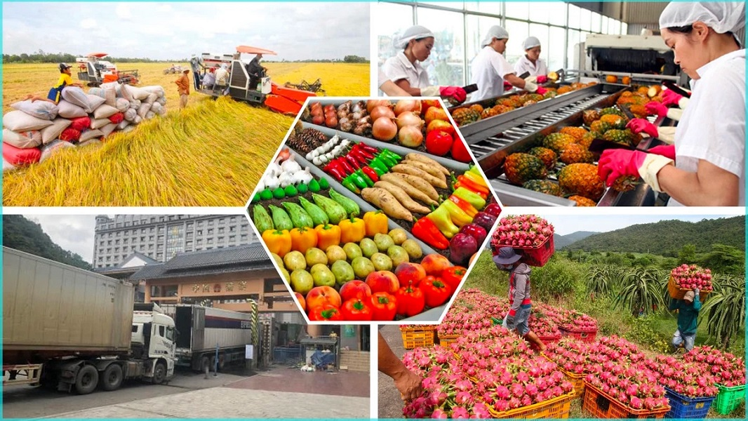
Nội dung báo cáo
1. Đặt vấn đề
Website bán hàng nông sản không chỉ là một kênh giới thiệu sản phẩm mà còn là cầu nối đưa những giá trị tinh túy từ nông trại đến tay người tiêu dùng. Với mục tiêu mang đến trải nghiệm mua sắm hiện đại, thuận tiện và đáng tin cậy, việc xây dựng một website chuyên nghiệp, thân thiện với người dùng là bước đi quan trọng trong chiến lược phát triển kinh doanh.
Hình 1.2
Nguồn: vneconomy.vn
XÂY DỰNG WEBSITE BÁN HÀNG NÔNG SẢN

Slide 5
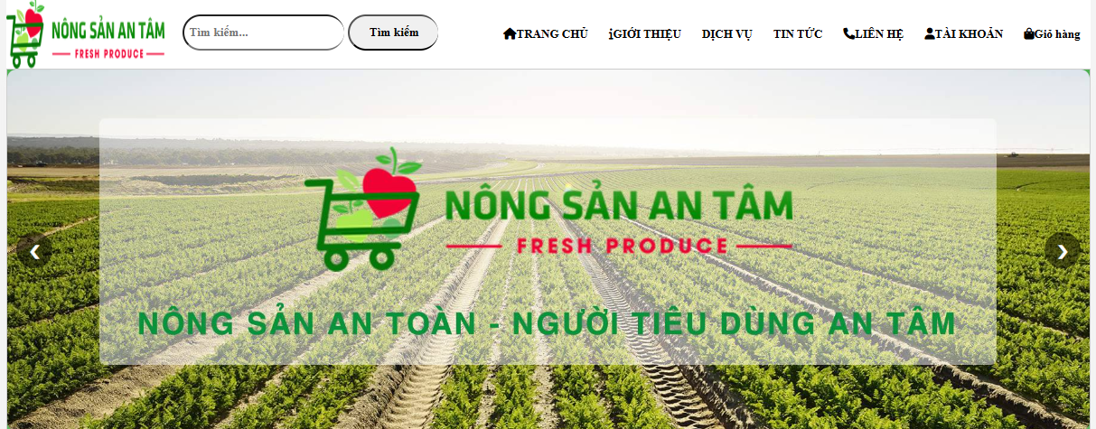
Nội dung báo cáo
1. Đặt vấn đề
Lời nói đầu này là bước khởi đầu cho dự án thiết kế website bán hàng nông sản – nơi kết hợp giữa thẩm mỹ, chức năng và giá trị nông sản Việt Nam. Chúng tôi hy vọng rằng, qua dự án này, không chỉ giúp doanh nghiệp tiếp cận thị trường một cách hiệu quả mà còn góp phần thúc đẩy tiêu thụ nông sản nội địa, hỗ trợ người nông dân và mang đến cho khách hàng những sản phẩm tốt nhất, an toàn nhất.
Hình 1.3: Web bán hàng nông sản
XÂY DỰNG WEBSITE BÁN HÀNG NÔNG SẢN

Slide 6

Nội dung báo cáo
1. Đặt vấn đề
Giới thiệu bài toán
Website bán hàng nông sản là một nền tảng trực tuyến phục vụ cho việc kết nối giữa người bán (nông dân, nhà cung cấp) và người mua (người tiêu dùng). Mục tiêu của hệ thống là cung cấp một kênh mua bán nông sản chất lượng, đảm bảo nguồn cung ổn định, dễ dàng quản lý và tối ưu trải nghiệm người dùng.
Hình 1.4: Kết nối với nhau
XÂY DỰNG WEBSITE BÁN HÀNG NÔNG SẢN

Slide 7
Nội dung báo cáo
1. Đặt vấn đề
Các thành phần chính:
Người dùng (Khách hàng): Người mua có thể tìm kiếm, chọn lựa, đặt hàng và thanh toán cho các sản phẩm nông sản.
Nhà cung cấp: Cung cấp nông sản cho hệ thống, có thể là nông dân hoặc các nhà phân phối. Họ sẽ quản lý danh mục sản phẩm, cập nhật thông tin về hàng hóa.
Sản phẩm nông sản: Các mặt hàng được bán trên website, có thể bao gồm rau quả, thực phẩm tươi sống, nông sản chế biến sẵn, v.v.
Hệ thống quản lý đơn hàng: Quản lý các đơn đặt hàng, theo dõi trạng thái đơn hàng, đảm bảo việc giao hàng và thanh toán đúng thời gian.
Giao diện người dùng (UI): Hiển thị các sản phẩm, thông tin chi tiết về sản phẩm, chức năng tìm kiếm, giỏ hàng, thanh toán, v.v.
XÂY DỰNG WEBSITE BÁN HÀNG NÔNG SẢN

Slide 8
Nội dung báo cáo
1. Đặt vấn đề
Các chức năng cần có trong hệ thống:
Chức năng đăng ký và đăng nhập: Người dùng có thể đăng ký tài khoản và đăng nhập để mua hàng hoặc bán hàng.
Tìm kiếm sản phẩm: Cung cấp công cụ tìm kiếm và lọc sản phẩm theo danh mục, giá, chất lượng, v.v.
Giỏ hàng: Người dùng có thể thêm, bớt sản phẩm vào giỏ hàng và thực hiện thanh toán.
Danh mục sản phẩm: Người dùng sẽ tìm được sản phẩm theo từng danh mục
Quản lý đơn hàng: Người bán và người mua có thể theo dõi tình trạng đơn hàng.
XÂY DỰNG WEBSITE BÁN HÀNG NÔNG SẢN

Slide 9
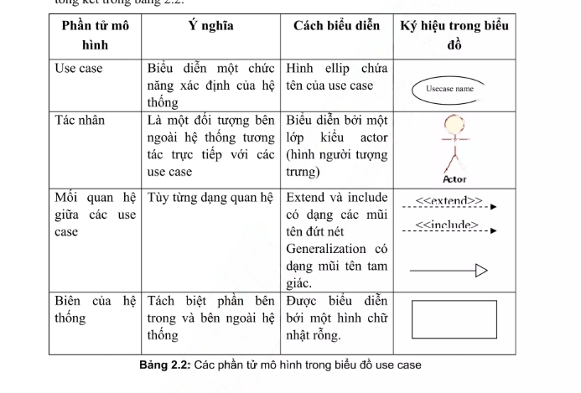
Nội dung báo cáo
2. Phân tích thiết kế hệ thống
Các kí hiệu trong biểu đồ chức năng (Use case):
Hình 2.1: Các kí hiệu chức năng
Nguồn: Học viện công nghệ truyền thông
XÂY DỰNG WEBSITE BÁN HÀNG NÔNG SẢN

Slide 10
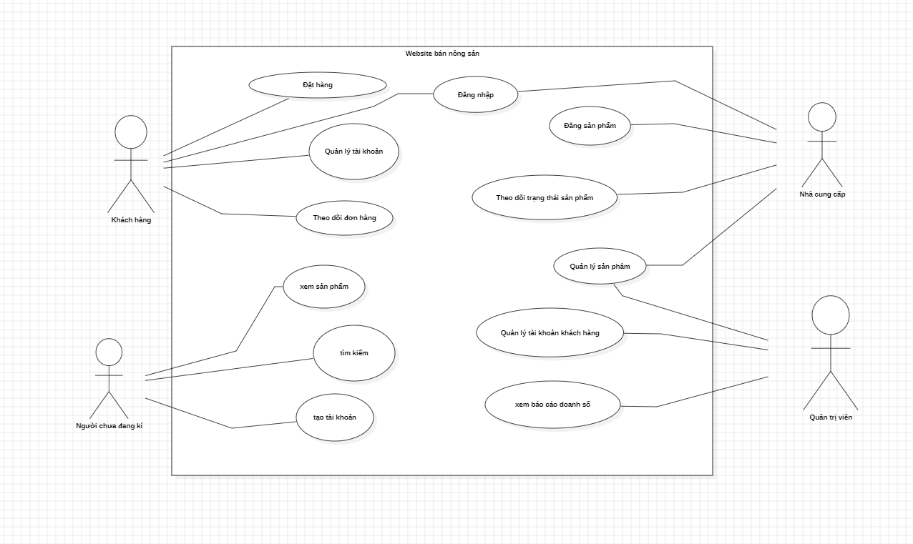
Nội dung báo cáo
2. Phân tích thiết kế hệ thống
Sơ đồ chức năng của dự án:
Hình 2.2 Sơ đồ use case tổng quát của dự án
XÂY DỰNG WEBSITE BÁN HÀNG NÔNG SẢN

Slide 11
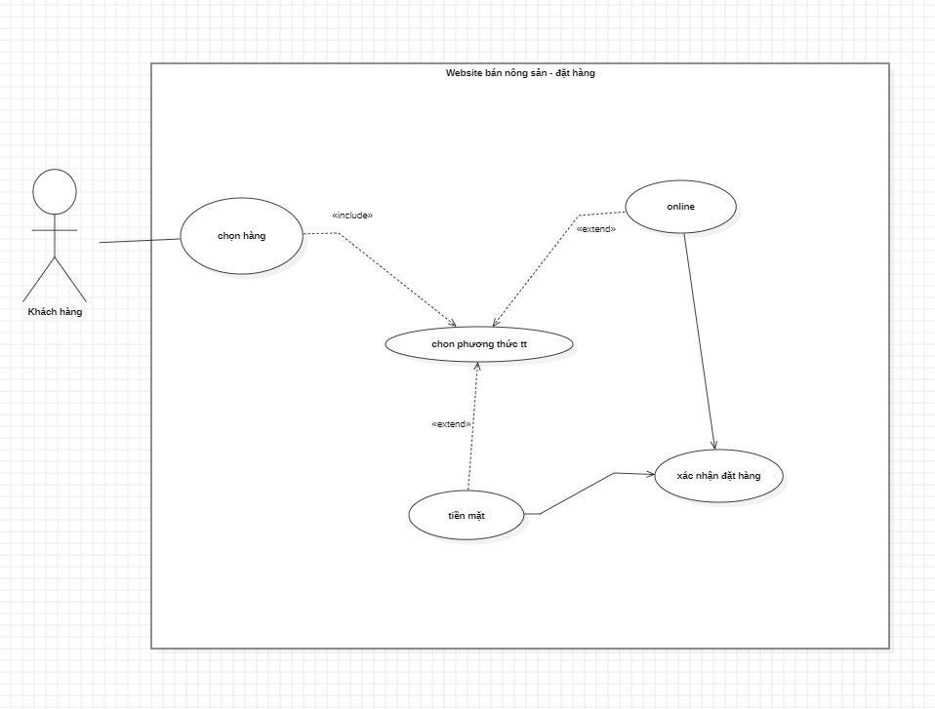
Nội dung báo cáo
2. Phân tích thiết kế hệ thống
Bảng chức năng của dự án:
Hình 2.3 Sơ đồ chức năng đặt hàng
XÂY DỰNG WEBSITE BÁN HÀNG NÔNG SẢN

Slide 12
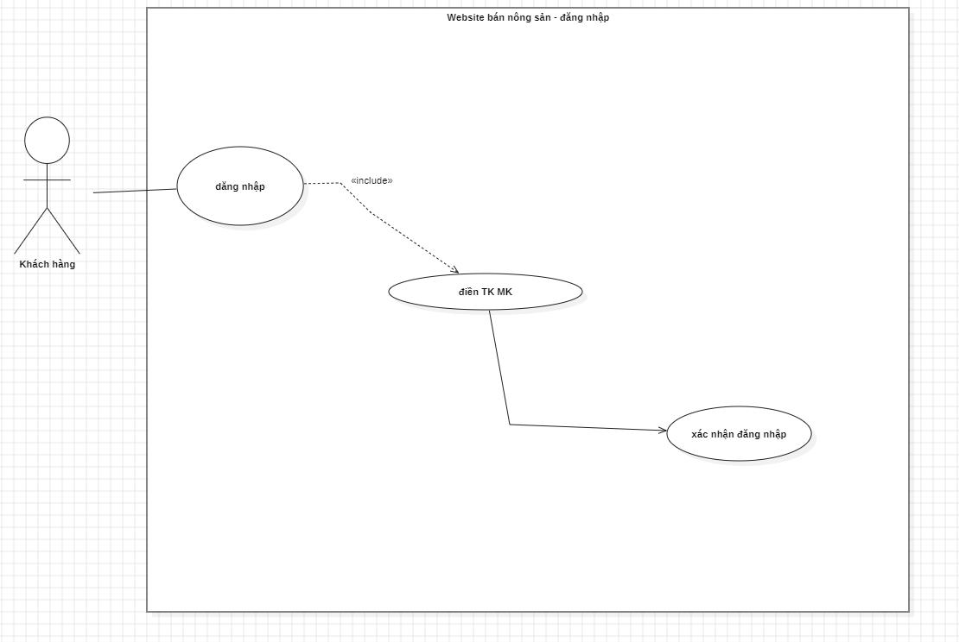
Nội dung báo cáo
2. Phân tích thiết kế hệ thống
Sơ đồ chức năng của dự án:
Hình 2.4 Sơ đồ chức năng đăng nhập
XÂY DỰNG WEBSITE BÁN HÀNG NÔNG SẢN

Slide 13
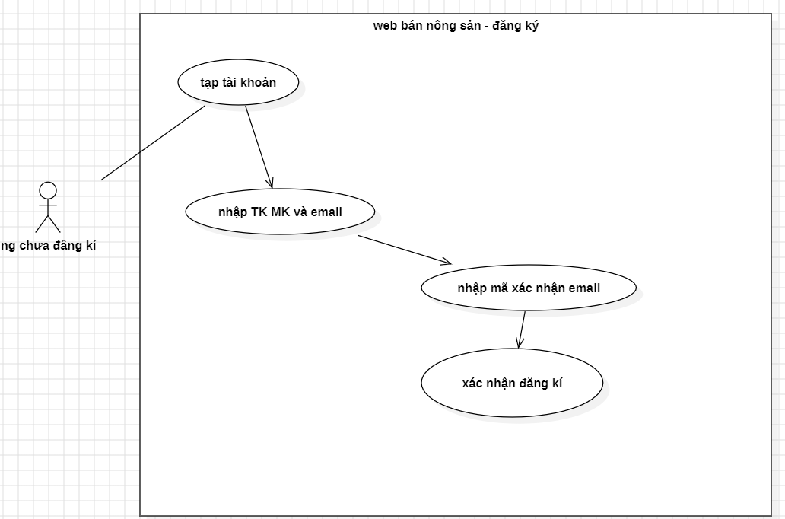
Nội dung báo cáo
2. Phân tích thiết kế hệ thống
Sơ đồ chức năng của dự án:
Hình 2.5 Sơ đồ chức năng đăng ký
XÂY DỰNG WEBSITE BÁN HÀNG NÔNG SẢN

Slide 14
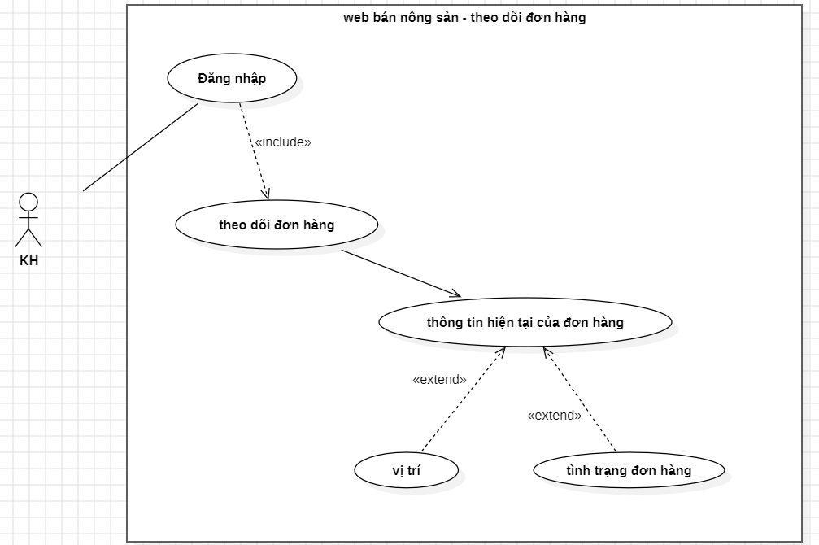
Nội dung báo cáo
2. Phân tích thiết kế hệ thống
Sơ đồ chức năng của dự án:
Hình 2.6 Sơ đồ chức năng theo dõi đơn hàng
XÂY DỰNG WEBSITE BÁN HÀNG NÔNG SẢN

Slide 15
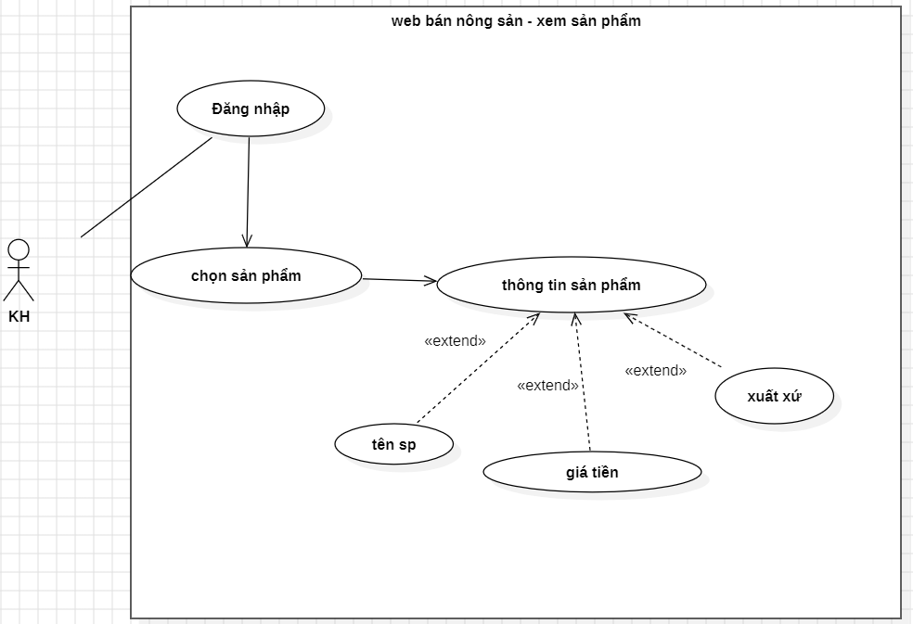
Nội dung báo cáo
2. Phân tích thiết kế hệ thống
Sơ đồ chức năng của dự án:
Hình 2.7 Sơ đồ chức năng xem sản phẩm
XÂY DỰNG WEBSITE BÁN HÀNG NÔNG SẢN

Slide 16
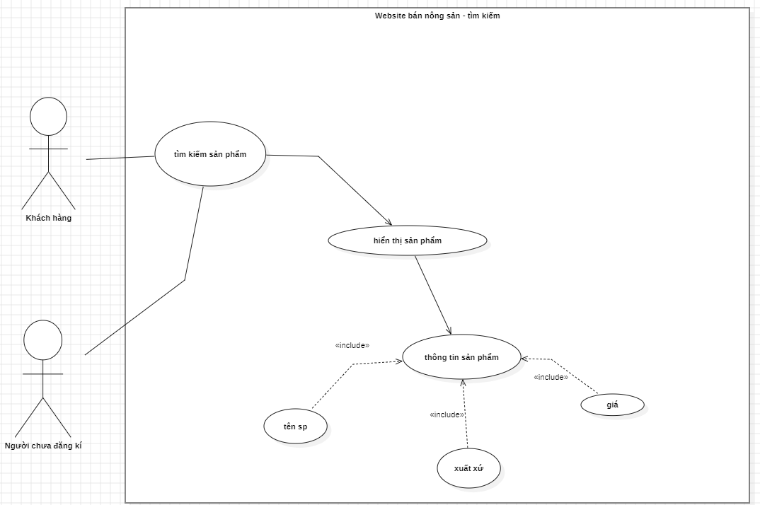
Nội dung báo cáo
2. Phân tích thiết kế hệ thống
Sơ đồ chức năng của dự án:
Hình 2.8 Sơ đồ chức năng tìm kiếm sản phẩm
XÂY DỰNG WEBSITE BÁN HÀNG NÔNG SẢN

Slide 17
Nội dung báo cáo
2. Phân tích thiết kế hệ thống
Các kí hiệu trong biểu đồ hoạt động của dự án:
Hình 2.9 Các ký hiệu của sơ đồ hoạt động Nguồn: Học viện công nghệ truyền thông
XÂY DỰNG WEBSITE BÁN HÀNG NÔNG SẢN

Slide 18
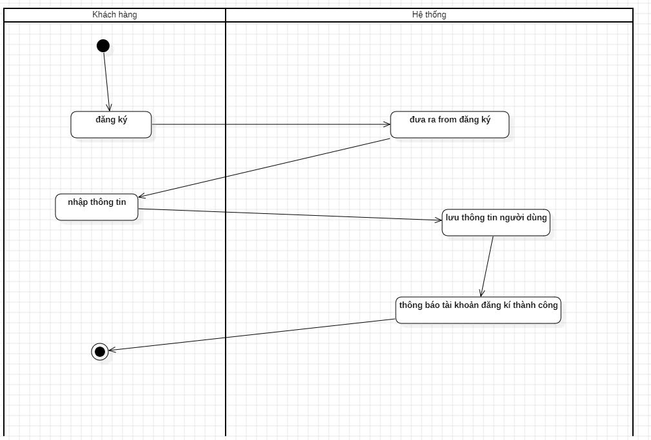
Nội dung báo cáo
2. Phân tích thiết kế hệ thống
Sơ đồ hoạt động của dự án:
Hình 2.10 Sơ đồ hoạt động chức năng đăng ký tài khoản
XÂY DỰNG WEBSITE BÁN HÀNG NÔNG SẢN

Slide 19
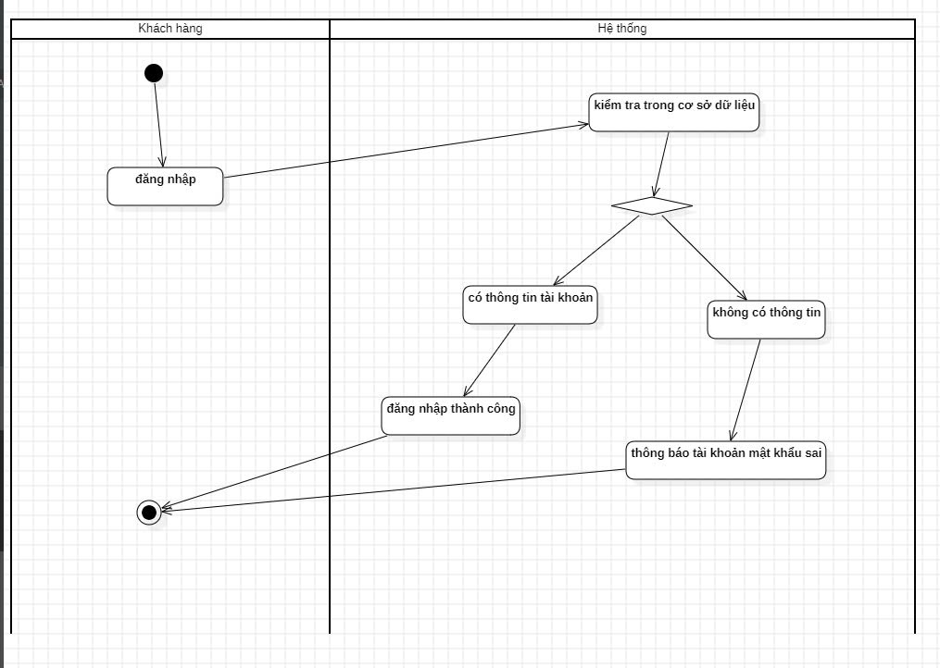
Nội dung báo cáo
2. Phân tích thiết kế hệ thống
Sơ đồ hoạt động của dự án:
Hình 2.11 Sơ đồ hoạt động chức năng đăng nhập tài khoản
XÂY DỰNG WEBSITE BÁN HÀNG NÔNG SẢN

Slide 20
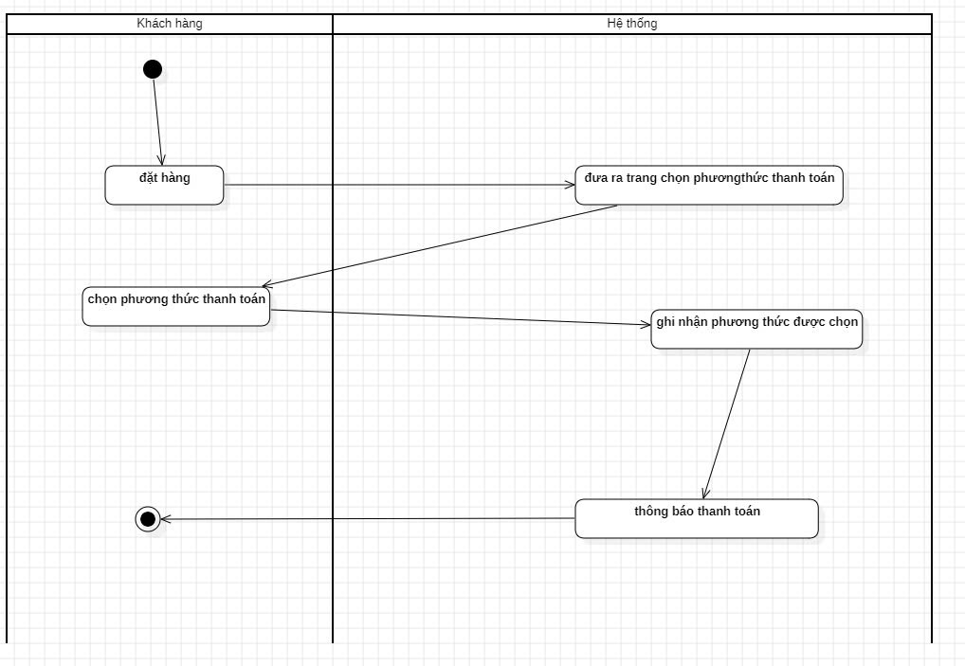
Nội dung báo cáo
2. Phân tích thiết kế hệ thống
Sơ đồ hoạt động của dự án:
Hình 2.12 Sơ đồ hoạt động chức năng đặt hàng
XÂY DỰNG WEBSITE BÁN HÀNG NÔNG SẢN

Slide 21
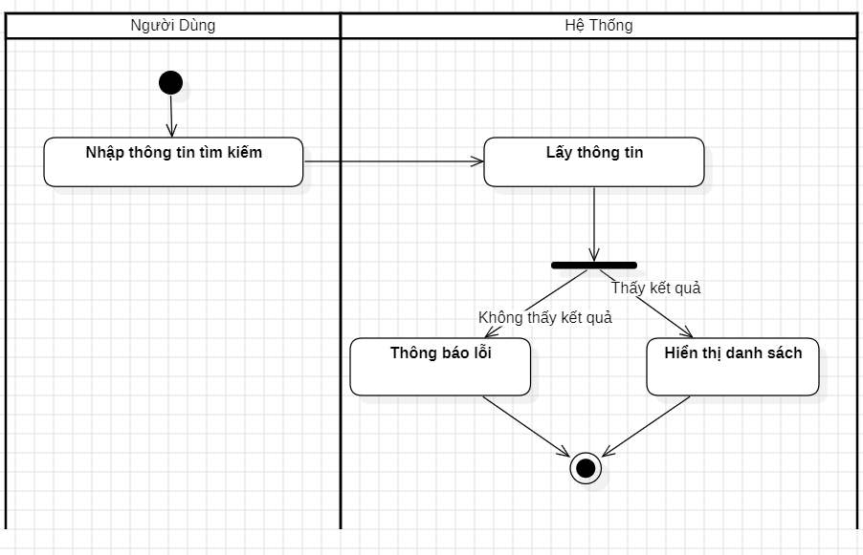
Nội dung báo cáo
2. Phân tích thiết kế hệ thống
Sơ đồ hoạt động của dự án:
Hình 2.13 Sơ đồ hoạt động chức năng tìm kiếm
XÂY DỰNG WEBSITE BÁN HÀNG NÔNG SẢN

Slide 22
Nội dung báo cáo
2. Phân tích thiết kế hệ thống
Sơ đồ hoạt động của dự án:
Hình 2.13 Sơ đồ hoạt động chức năng tìm kiếm
XÂY DỰNG WEBSITE BÁN HÀNG NÔNG SẢN

Slide 23
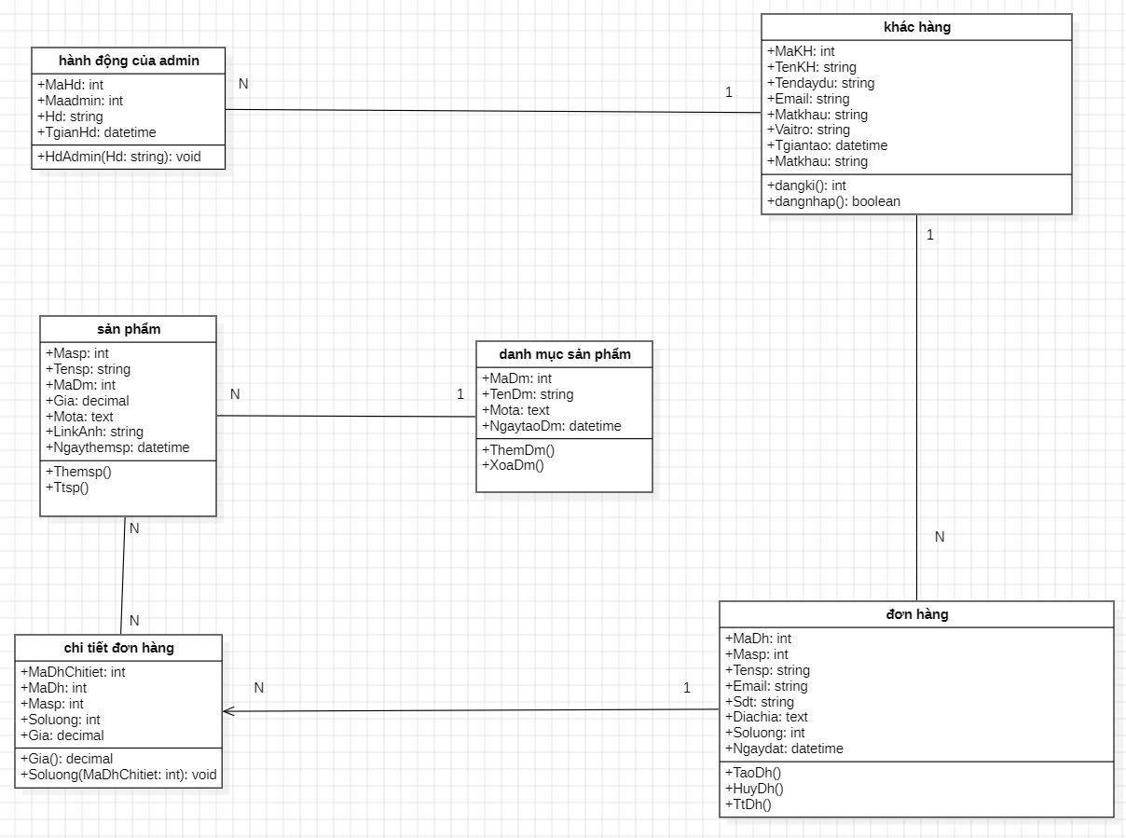
Nội dung báo cáo
2. Phân tích thiết kế hệ thống
Sơ đồ lớp của dự án:
Hình 2.14 Sơ đồ lớp
XÂY DỰNG WEBSITE BÁN HÀNG NÔNG SẢN

Slide 24
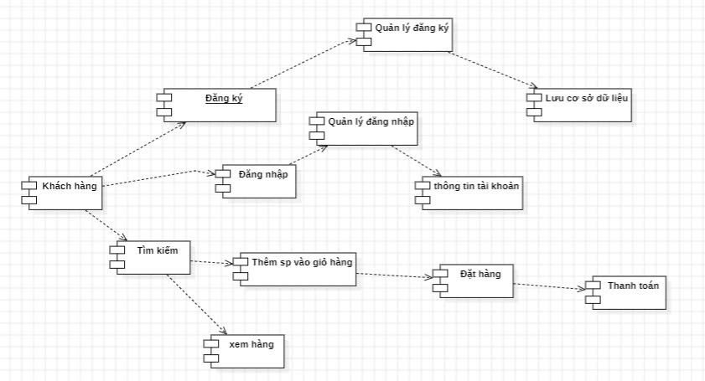
Nội dung báo cáo
2. Phân tích thiết kế hệ thống
Sơ đồ thành phần của dự án:
Hình 2.15 Sơ đồ thành phần
XÂY DỰNG WEBSITE BÁN HÀNG NÔNG SẢN

Slide 25
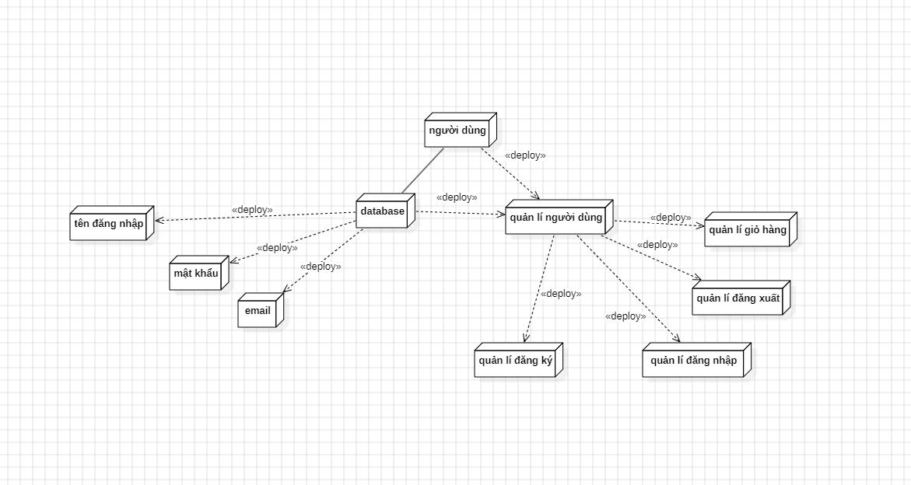
Nội dung báo cáo
2. Phân tích thiết kế hệ thống
Sơ đồ triển khai của dự án:
Hình 2.16 Sơ đồ triển khai
XÂY DỰNG WEBSITE BÁN HÀNG NÔNG SẢN

Slide 26
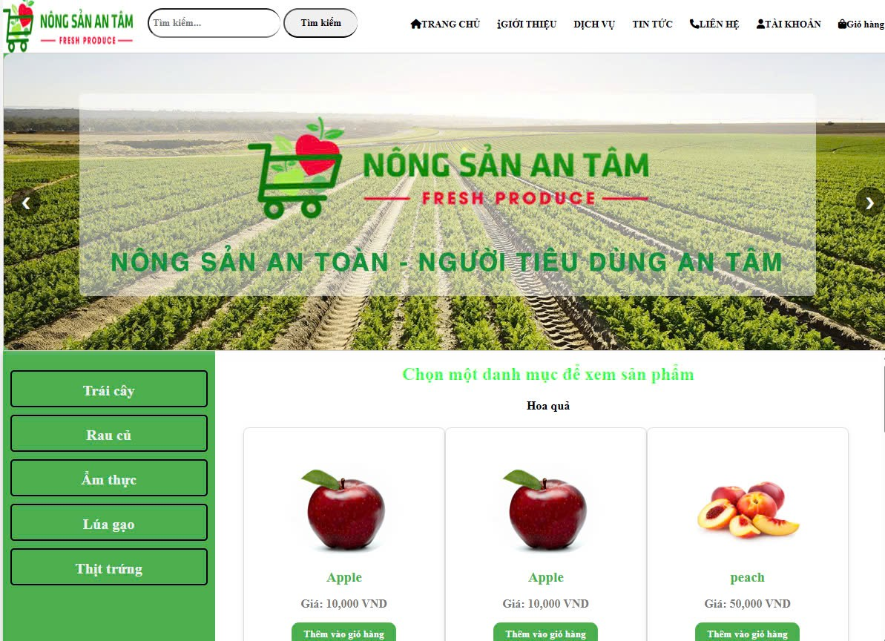
Nội dung báo cáo
3. Sản phẩm đã làm
Hình 3.1 ảnh trang chủ website
XÂY DỰNG WEBSITE BÁN HÀNG NÔNG SẢN

Slide 27
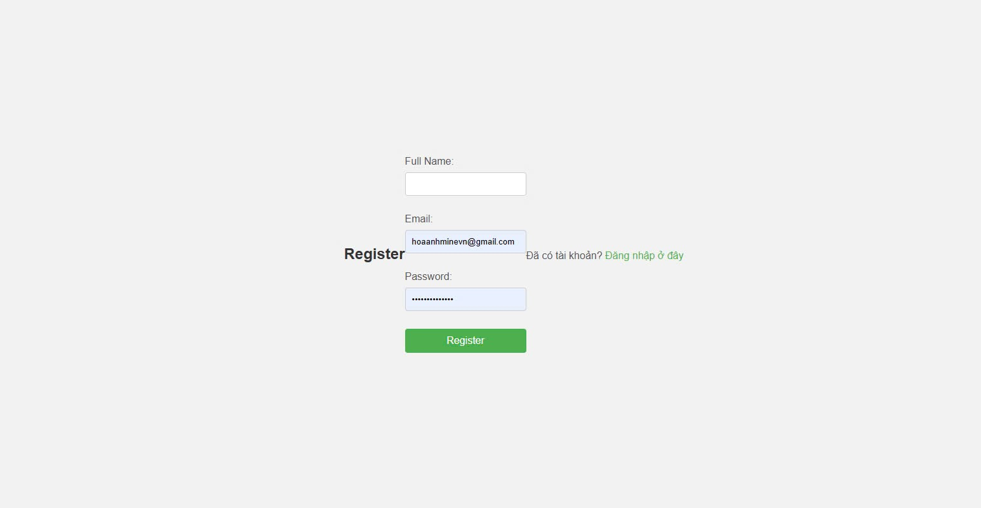
Nội dung báo cáo
3. Sản phẩm đã làm
Hình 3.2 trang đăng ký website
XÂY DỰNG WEBSITE BÁN HÀNG NÔNG SẢN

Slide 28
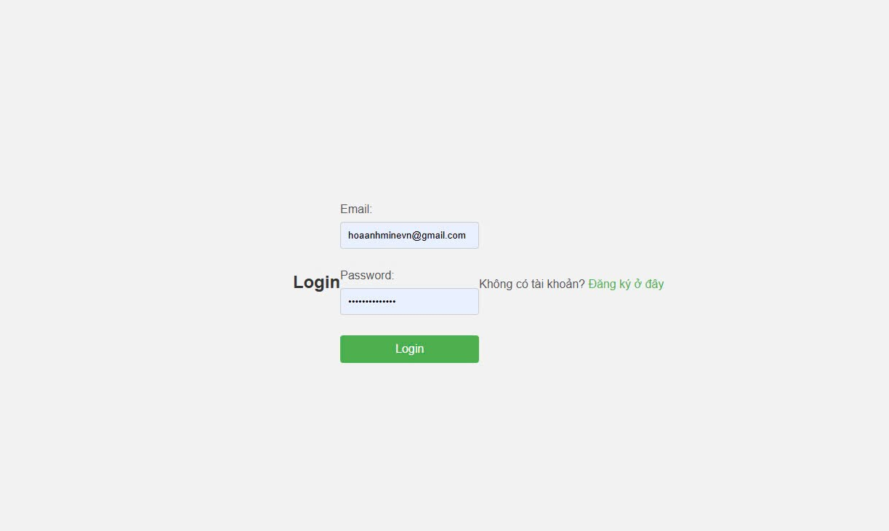
Nội dung báo cáo
3. Sản phẩm đã làm
Hình 3.2 trang đăng nhập website
XÂY DỰNG WEBSITE BÁN HÀNG NÔNG SẢN

Slide 29
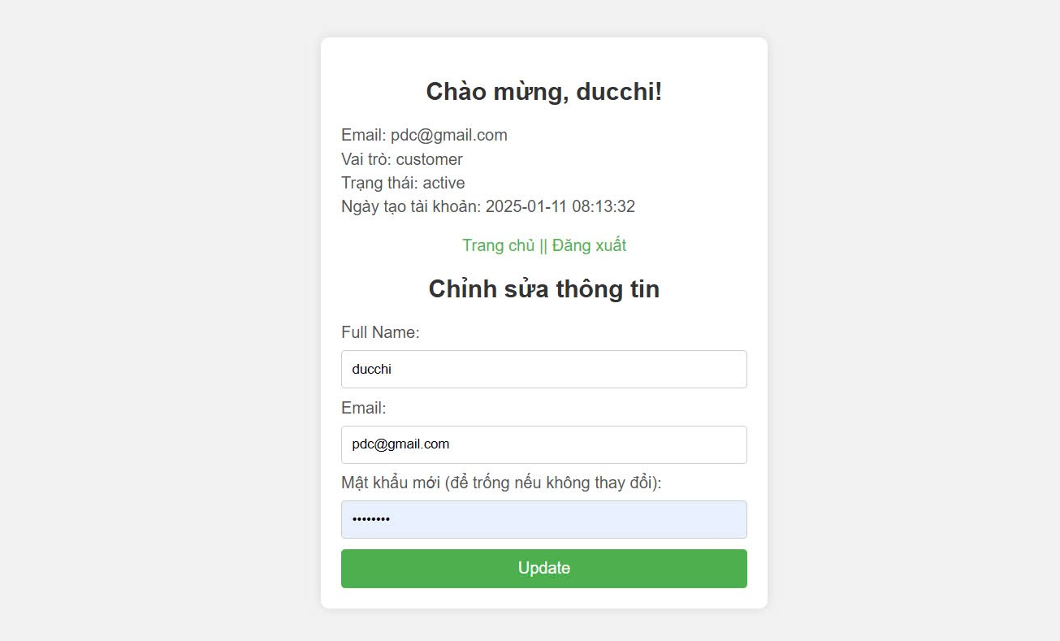
Nội dung báo cáo
3. Sản phẩm đã làm
Hình 3.3 trang thông tin tài khoản
XÂY DỰNG WEBSITE BÁN HÀNG NÔNG SẢN

Slide 30
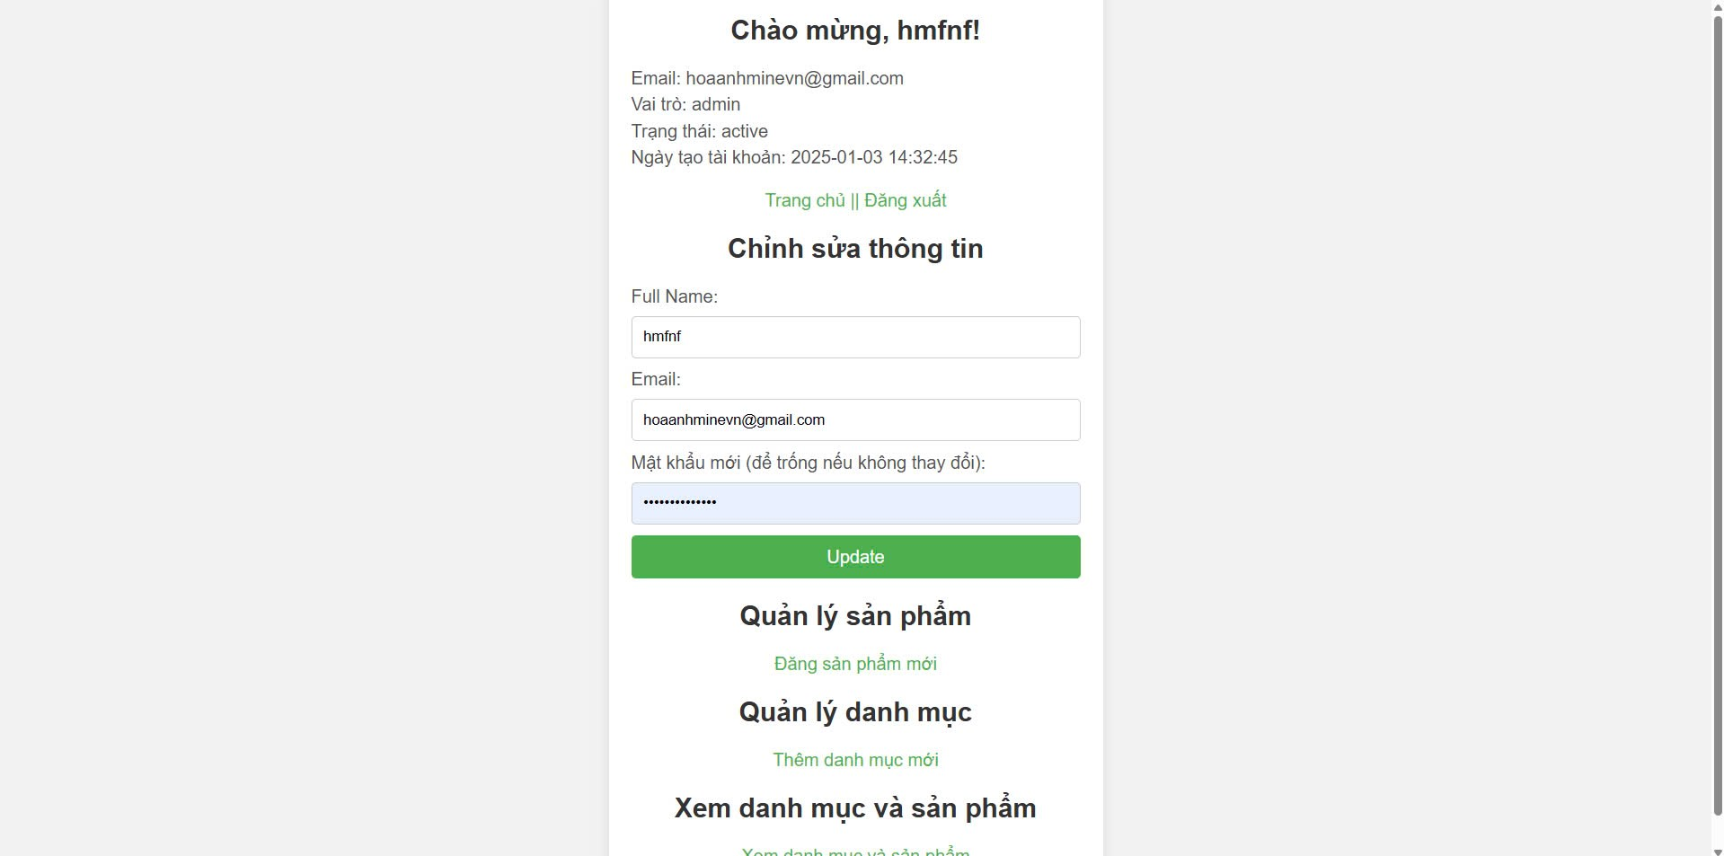
Nội dung báo cáo
3. Sản phẩm đã làm
Hình 3.4 trang thông tin tài khoản quản trị
XÂY DỰNG WEBSITE BÁN HÀNG NÔNG SẢN

Slide 31
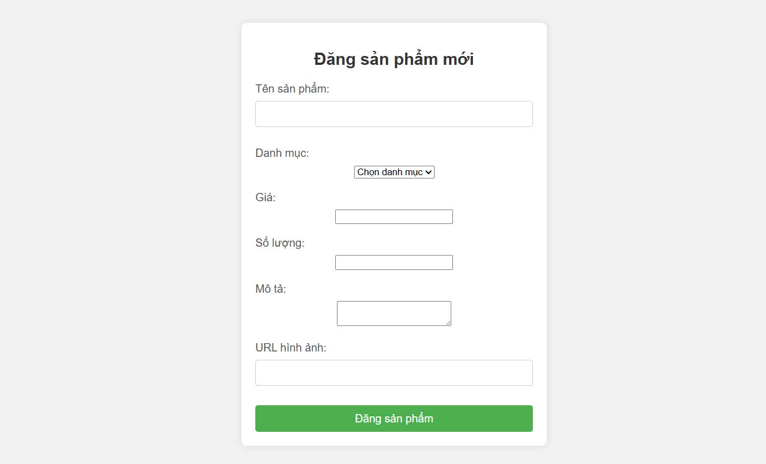
Nội dung báo cáo
3. Sản phẩm đã làm
Hình 3.5 trang đăng sản phẩm
XÂY DỰNG WEBSITE BÁN HÀNG NÔNG SẢN

Slide 32
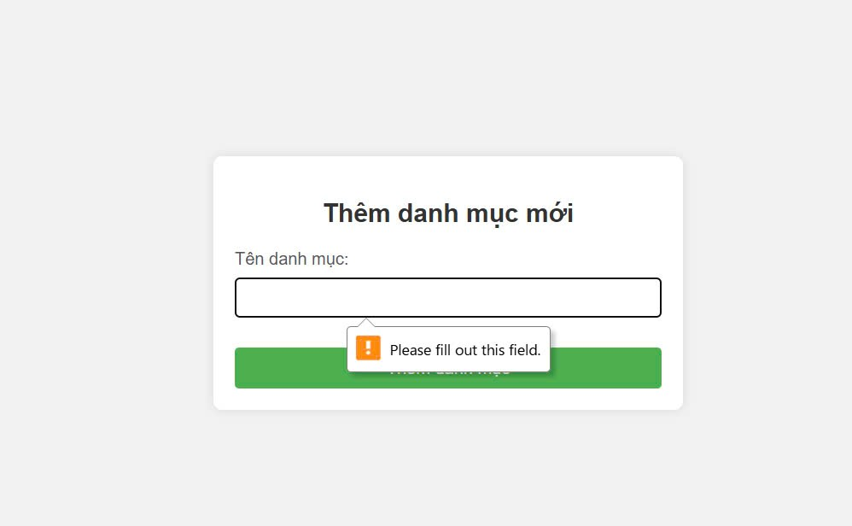
Nội dung báo cáo
3. Sản phẩm đã làm
Hình 3.6 trang thêm danh mục
XÂY DỰNG WEBSITE BÁN HÀNG NÔNG SẢN

Slide 33
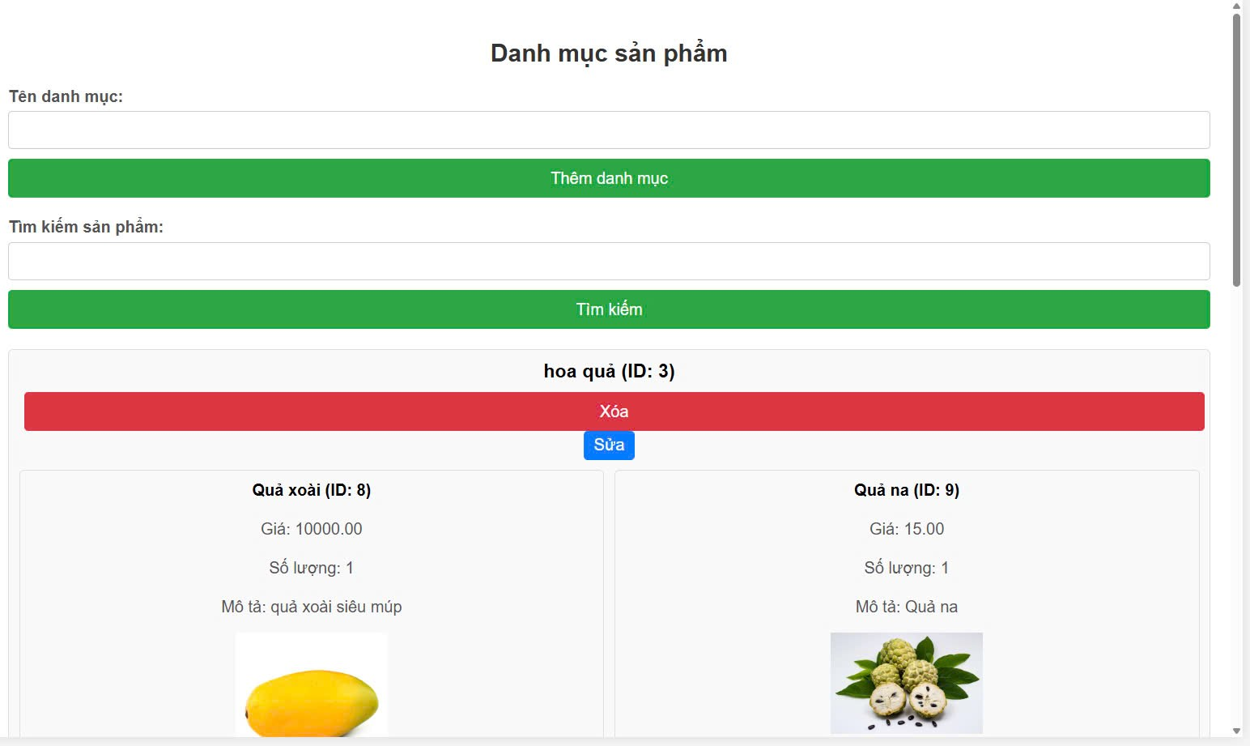
Nội dung báo cáo
3. Sản phẩm đã làm
Hình 3.7 trang xem sản phẩm đã đăng
XÂY DỰNG WEBSITE BÁN HÀNG NÔNG SẢN

Slide 34
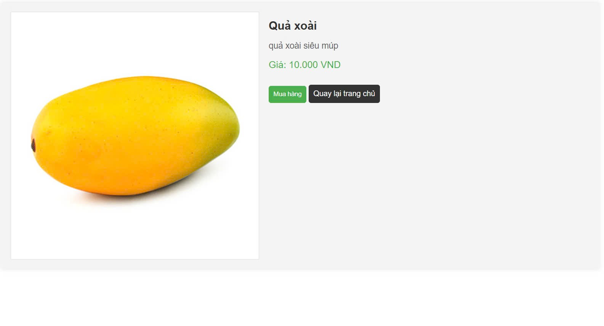
Nội dung báo cáo
3. Sản phẩm đã làm
Hình 3.8 trang thông tin sản phẩm
XÂY DỰNG WEBSITE BÁN HÀNG NÔNG SẢN

Slide 35
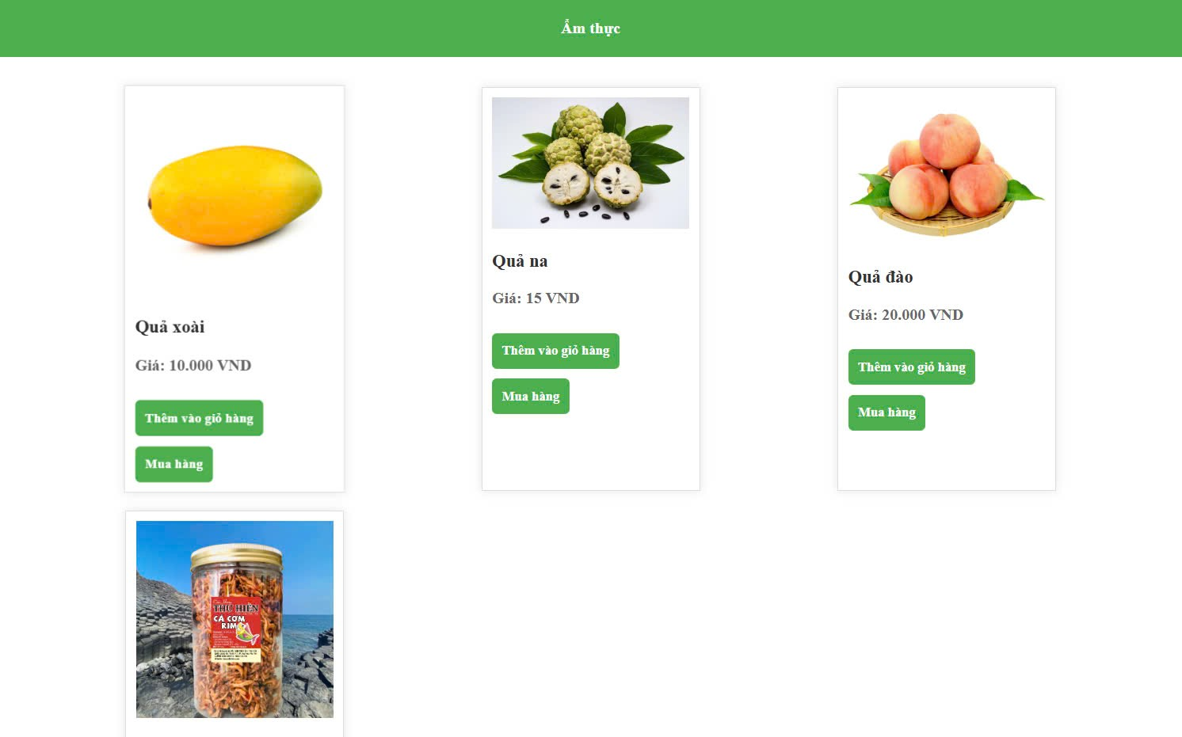
Nội dung báo cáo
3. Sản phẩm đã làm
Hình 3.9 trang thông tin sản phẩm
XÂY DỰNG WEBSITE BÁN HÀNG NÔNG SẢN

Slide 36
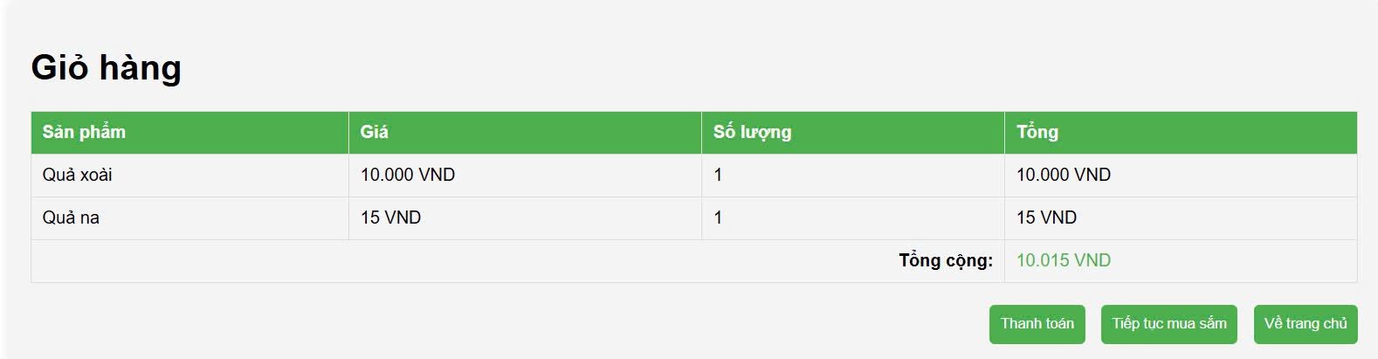
Nội dung báo cáo
3. Sản phẩm đã làm
Hình 3.10 trang thông tin sản phẩm đã them vào giỏ hàng
XÂY DỰNG WEBSITE BÁN HÀNG NÔNG SẢN

Slide 37
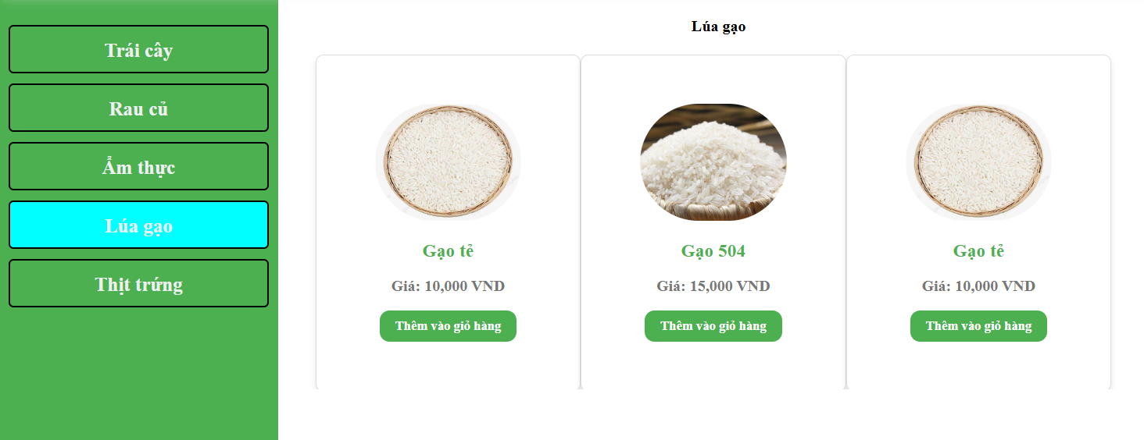
Nội dung báo cáo
3. Sản phẩm đã làm
Hình 3.11 danh mục sản phẩm
XÂY DỰNG WEBSITE BÁN HÀNG NÔNG SẢN

Slide 38
Kết quả
Những gì đã làm được | Những gì chưa làm được
Giao điện | Chức năng thanh toán
Chức năng tài khoản | Chưa làm được host để chạy web
Chức năng danh mục | Sửa lỗi không thể thêm sản phẩm trên trang chủ
Chức năng tìm kiếm | Chức năng hiển thị sản phẩm ở thanh tìm kiếm
Chức năng thêm, sửa, xoá sản phẩm | Theo dõi đơn hàng
Chức năng thêm sản phẩm vào giỏ hàng | Báo cáo doanh số
XÂY DỰNG WEBSITE BÁN HÀNG NÔNG SẢN

Slide 39

Cảm ơn thầy đã xem buổi thuyết trình của nhóm chúng em
XÂY DỰNG WEBSITE BÁN HÀNG NÔNG SẢN

